Slide 1




Союз инновационно-технологических центров России при поддержке Фонда содействия развитию МФП НТС
Программа «Кооперация» как эффективный инструмент поддержки малого наукоемкого бизнеса
А.С. Митрофанов
Зам. генерального директора
Санкт-Петербург – 2016

Slide 2

Программа «Кооперация» - кто курирует программу
НО «Союз инновационно-технологических центров России»
Союз ИТЦ учрежден в августе 2000 г. В качестве учредителей выступило 23 ИТЦ и организации инновационной инфраструктуры из 9 субъектов Российской Федерации
Союз ИТЦ объединяет наиболее успешные и эффективные российские инфраструктурные организации. Предприятиями и компаниями-резидентами ИТЦ - членами Союза - произведено инновационной продукции свыше чем на 28 млрд. руб. и выполнено более 700 инновационных проектов
Союз ИТЦ уполномочен ФСР МФП НТС осуществлять мероприятия по проведению и сопровождению программы «Кооперация» в соответствие с Государственным контрактом № 1055и от 13.09. 2013г.

Slide 3
Программа «Кооперация» - кто курирует программу
Компетенции Союза ИТЦ
проведение обучающих семинаров (уже проведено 7 семинаров: в Союзе ИТЦ 28.11.2014г., в ГК «Российские технологии» 17.12.2014г., в Особой экономической зоне «Томск» 17.02. 2015 г., в Торгово-промышленной палате Московской области 25.03.2015г.,в пресс-центре ТАСС, г.Новосибирск 9.06.2015г., в Технопарке «Жигулевская долина», г. Тольятти 18.09.2015, ВЦ «Пермская ярмарка» 6.11.2015, г.Пермь
консультации Инициаторов на стадии подготовки заявок на сбор заинтересованностей
участие в формировании организационно-технической части лотов для конкурса МИП,
подготовка к заключению контрактов с МИП – победителями конкурса
мониторинг выполнения МИП заключенных контрактов
мониторинг результативности проекта в течение пяти лет после окончания НИОКР.

Slide 4
Программа «Кооперация» - что это такое?

Slide 5

Варианты взаимодействия с крупным предприятием
ПРОГРАММА «КООПЕРАЦИЯ»
Поставка продукта
целевой разработки
(в том числе и ОИС)
Проведение целевых
НИОКР
Поставка чужой
продукции
(посредник)
Предложение
собственных
разработок
(ИС)
МИП
Поставка собственной
продукции разовая
Поставка собственной
продукции постоянная

Slide 6
Помехи для взаимодействия
✓низкий уровень готовности отечественной инновационной продукции для внедрения
✓несоответствие характеристик инноваций техническим требованиям Инициатора
✓риски поставок, связанные с неисполнением заказа (в т.ч. на НИОКР)
✓ отсутствие информации о потребностях крупного бизнеса в наукоёмких разработках
✓ отсутствие налаженных связей с крупными предприятиями
✓ отсутствие развитой материально-технической базы
Крупный бизнес
МИП

Slide 7
Программа «Кооперация».
Общие положения
СУТЬ ПРОГРАММЫ - ПОДДЕРЖКА ИННОВАЦИОННОЙ ДЕЯТЕЛЬНОСТИ ПРЕДПРИЯТИЙ В РАМКАХ ВЗАИМОДЕЙСТВИЯ КРУПНЫХ КОМПАНИЙ С МАЛЫМ БИЗНЕСОМ
Программа носит постоянный характер. Заявки (заинтересованности) рассматриваются регулярно
Проект должен предусматривать создание или развитие высокотехнологичного производства на территории РФ

Slide 8
Программа «Кооперация».
Общие положения
Цель –
установление кооперационных связей МИП с субъектами крупного и среднего предпринимательства, обеспечение ускоренного развития МИП за счет гарантированного заказа на создаваемую в результате выполнения НИОКР продукцию, встраивание МИП с новой продукцией в цепочку поставщиков Инициатора

Slide 9
Механизм взаимодействия
Зона взаимодействия крупного и малого бизнеса
ФСР МФП НТС
МИП
Инициатор
ПРОГРАММА
«КООПЕРАЦИЯ»
Соинвестирование
Результаты НИОКР
Средства гранта

Slide 10
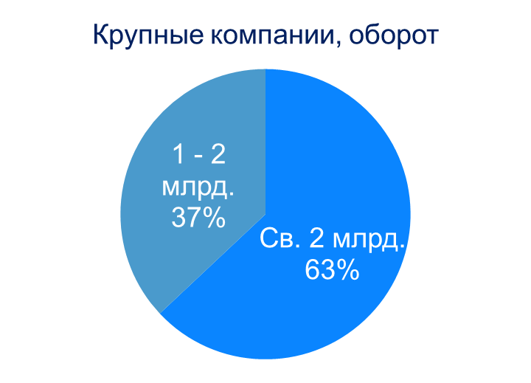
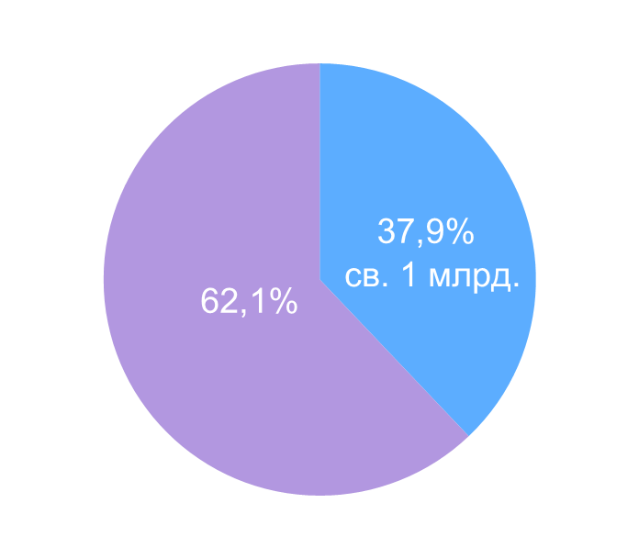
Инициаторы – кто они?
400 млн. –
1 млрд.
Оборот участников программы
Инициаторы - крупные российские компании,
располагающие сбытовой сетью для успешной коммерциализации результатов НИОКР

Slide 11
Программа «Кооперация».
Общие положения
От одного Инициатора в системе одновременно не могут находиться более двух поданных, но не рассмотренных заявок*
Финансирование предоставляется МИП по результатам конкурсного отбора. Размер финансирования – до 20 млн.руб., срок выполнения работ – от 18 до 24 мес.
* Повторная подача заявок допускается только после опубликования Фондом решений о рассмотрении ранее поданных Инициатором заявок

Slide 12
Мотивация участников
Инициатор проекта – повышение дохода за счет решения производственных проблем и выпуска новой продукции при отсутствии дополнительных затрат на проведение НИОКР для создания новых технологий
МИП – получение дохода от реализации:
прав на использование созданной интеллектуальной собственности,
реализации инновационной продукции,
ускорение коммерциализации имеющихся научно-технических заделов
-

Slide 13
Программа «Кооперация».
Общие положения
Варианты взаимодействия:
Приобретение Инициатором у МИП прав на использование РИД, созданных в ходе выполнения НИОКР. Инициатор обеспечивает создание/организацию производства и продажу новой продукции, созданной с использованием результатов выполнения НИОКР, а МИП получает вознаграждение от использования Инициатором переданных ему прав на РИД. МИП вправе самостоятельно производить и реализовывать данную продукцию только по соглашению с Инициатором
Приобретение Инициатором новой продукции, созданной МИП в результате проведения НИОКР. Инициатор в течение срока реализации проекта гарантирует приобретение у МИП продукции, созданной в результате проведения НИОКР, и использует ее для выпуска собственной продукции. МИП вправе самостоятельно производить и реализовывать данную продукцию другим заказчикам, если иные условия не установлены в соглашении с Инициатором.

Slide 14
Программа «Кооперация».
Направления реализации
Проведение НИОКР предусмотрено по приоритетным направлениям развития науки, технологий и техники в Российской Федерации, утвержденным Указом Президента РФ №899 от 7 июля 2011 года:
безопасность и противодействие терроризму
индустрия наносистем
информационно-телекоммуникационные системы
науки о жизни
рациональное природопользование;
транспортные и космические системы,
энергоэффективность, энергосбережение, ядерная энергетика

Slide 15
Программа «Кооперация».
Этапы реализации
Подготовка Инициаторами предложений для Программы
Экспертиза и формирование тематики НИОКР для конкурса
Проведение конкурса по отбору МИП - исполнителей НИОКР. Конкурс проводится по грантовой схеме.
Экспертиза заявок МИП и определение победителей
Заключение контракта с МИП
Выполнение НИОКР и коммерциализация Инициатором полученных результатов
Приемка этапов работы МИП
Положение о Программе и состав необходимых документов по адресу: http://online.fasie.ru

Slide 16


Понятие «проект»
Проект включает выполнение НИОКР,
их внедрение и
период выпуска освоенной продукции
Коммерциализация НИОКР
Работы Инициатора по внедрению
Выпуск новой продукции*
Step 3
до 5 лет
НИОКР
выполнение НИОКР по контракту
софинансирование проекта Инициатором (в размере не менее средств ФСИ)
до 2 лет
Контракт с ФСИ
контракт с МИП на НИОКР
соглашение с Инициатором
* В срок до 5 лет Инициатор отчитывается об экономических результатах внедрения

Slide 17
Процедура отбора
Формальная экспертиза
Соответствие обязательных требований
Независимая экспертиза
Оценка по критериям Программы
В случае противоречия двух экспертов проводится дополнительная экспертиза
Экспертный совет Фонда
Решение Экспертного Совета
Окончательное решение об отборе

Slide 18
Программа «Кооперация».
Обязательства участников
Инициатор, заинтересованность которого поддержана:
до объявления конкурса МИП заключает соглашение с Фондом, подтверждающий планы по коммерциализации результатов НИОКР, проведенных по согласованному с Фондом техническому заданию
делегирует своего представителя в состав конкурсной комиссии
заключает с МИП-победителем конкурса соглашение о научно-технологическом сотрудничестве
дает экспертное заключение на научно-технический отчет по каждому этапу реализации НИОКР, выполненных МИПом
участвует в конференциях, круглых столах и иных публичных мероприятиях, рекомендованных Фондом содействия
предоставляет в течение 5 лет после окончания действия договора с Фондом информацию о ходе реализации проекта и отчет об объемах реализованной продукции, произведенной с использованием результатов выполненных НИОКР

Slide 19
Программа «Кооперация».
Обязательства участников
МИП, признанное победителем в конкурсе:
заключает с Фондом договор на выполнение НИОКР
заключает с Инициатором проекта соглашение о научно-технологическом сотрудничестве
представляет сведения о ходе выполнения НИОКР, а также обеспечивает возможность участия представителей Инициатора, Фонда и уполномоченных им третьих лиц в поэтапной приемке работ в соответствии с Календарным планом
отчитывается о расходах на выполнение НИОКР, проводимых за счет средств Фонда и об использовании внебюджетных средств на выполнение НИОКР
принимает участие в организуемых Фондом конференциях, круглых столах и иных публичных мероприятиях с докладами о результатах выполнения комплексного проекта
предоставляет в течение 5 лет после окончания действия договора с Фондом информацию об объемах платежей, получаемых от организации-Инициатора, а также о всех других платежах по итогам реализации продукции, произведенной с использованием результатов выполненных НИОКР

Slide 20
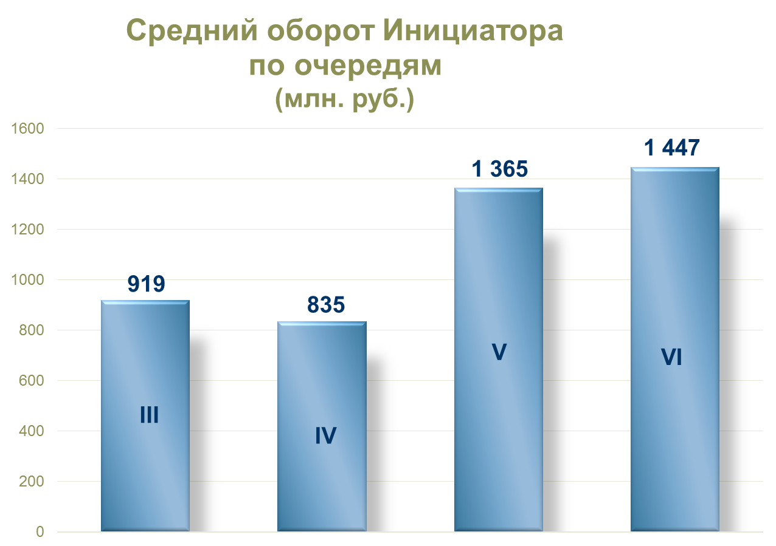
Характеристика Инициатора

Slide 21
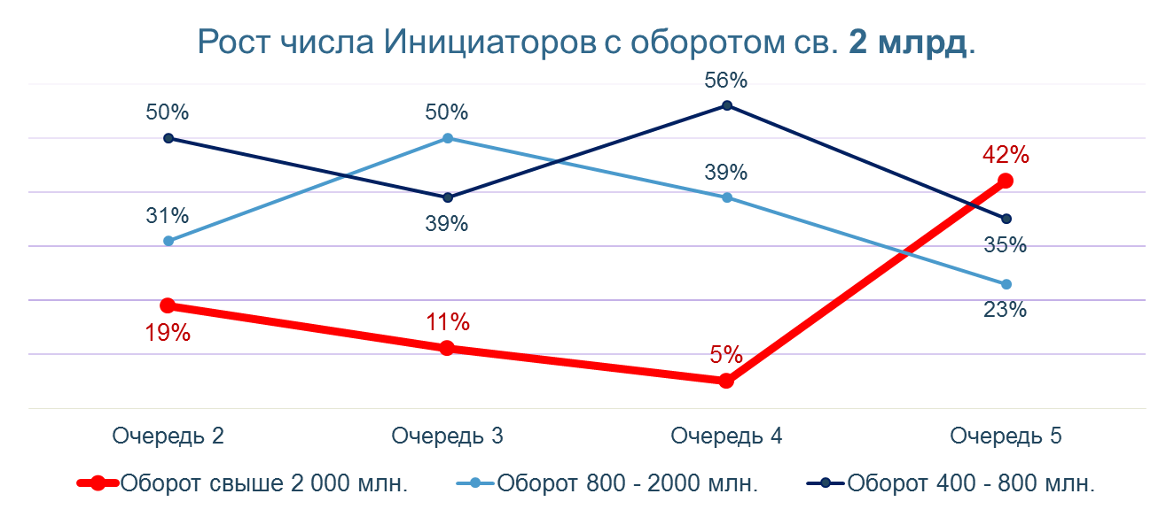
Участие Инициаторов
Доля Инициаторов по обороту
В качестве Инициаторов в программе «Кооперация» участвуют:
ОАО КАМАЗ, Фирма «1С», ОАО «Светлана», ОАО «ДИОД», ОАО «ТУРБОНАСОС», ОАО «ПИК», ОАО «ПО «ИЗТМ», ОАО «НПК «Уралвагонзавод», ОАО «НПО «Квант», ОАО «НПО «Сатурн», ОАО «НПП «Салют», ОАО «ГМЗ «АГАТ», ОАО «Росэлектроника»

Slide 22
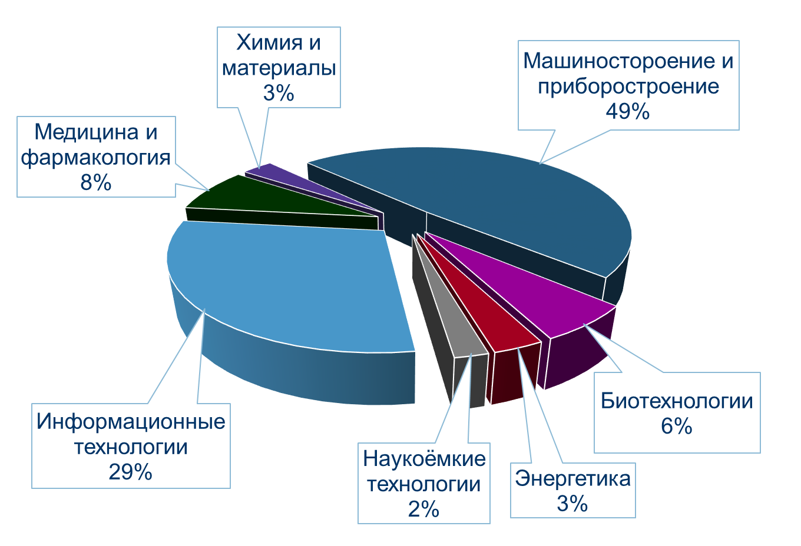
Заявки по тематикам программы

Slide 23
Программа «Кооперация».
Текущие итоги
Программа действует с 2013 года
подано свыше 300 заявок от Инициаторов
проведено 6 очередей Программы (из них 4 в 2015 г., идет сбор заявок 7-й очереди )
отобрано 40 тематик Инициаторов
заключено 14 контрактов с МИП – победителями конкурса
С 2014г. поддерживается каждая 3-я заявка

Slide 24
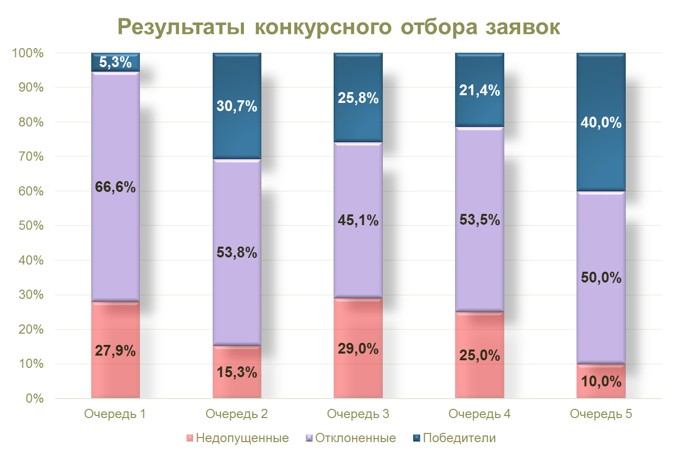
Программа «Кооперация».
Текущие итоги

Slide 25
Программа «Кооперация».
Очереди 1, 2, 3, 4, 5, 6
Организационно:
выше качество подготовки проектов
меньше проектов, снятых по формальным основаниям
больше Инициаторов с оборотом свыше 2 млрд. руб.
Структурно:
Инициаторы стали больше придавать значение коммерциализации
Тематически:
выросла доля наукоемких проектов
акцентируются импортозамещающие проекты
Хорошему проекту – заявку достойного качества!
Notes:
Content Layouts

Slide 26

Что дальше?
Программа «Кооперация»
Сбор заинтересованностей
  А
Экспертиза заявок Инициаторов
Формирование лотов
Конкурсный отбор МИП
Заключение контрактов с МИП
Выполнение и коммерциализация НИОКР
Notes:
А реализация проекта?

Slide 27
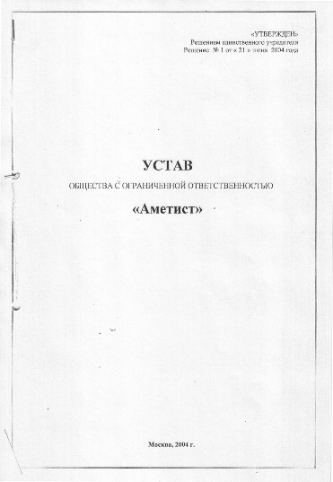
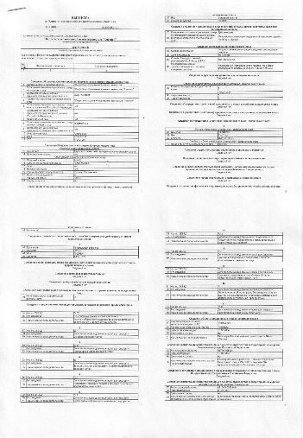
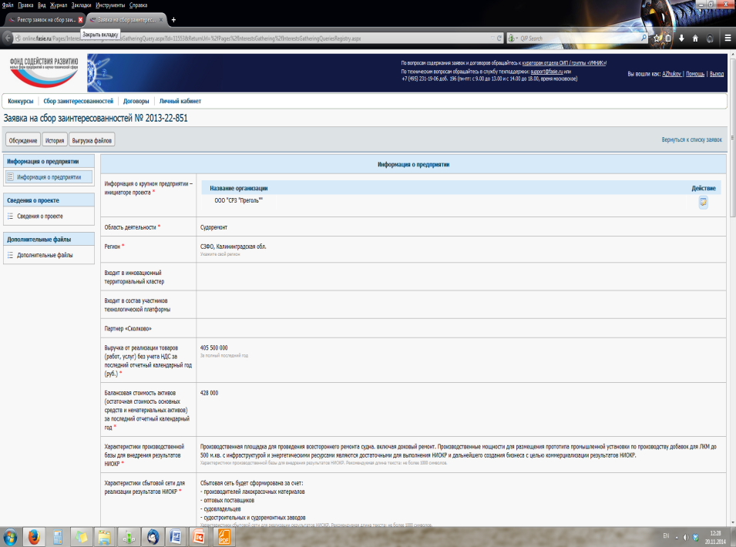
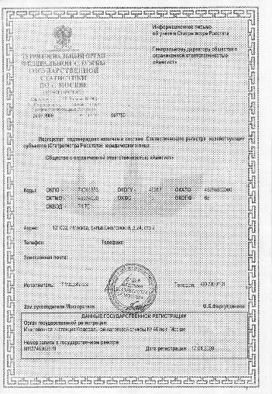

В заявку включены:
Два вида задач
Содержательная часть
Формальная часть

Slide 28
Требования к Инициатору
Предприятие
выручка от реализации товаров (работ, услуг) без учета НДС за последний отчетный календарный год ≥ 800 млн.руб., среднесписочная численность работников свыше 100 чел.
возможности внебюджетного софинансирования* в установленном размере (условие фиксируется в соглашении Инициатора с Фондом)
наличие производственных мощностей для реализации результатов НИОКР
наличие сбытовой сети для реализации результатов НИОКР
сумма платежей в федеральный бюджет за 5 лет выпуска новой продукции не менее суммы гранта, оборот ≥ 100 млн.руб.

Slide 29
Комментарий к внебюджету
* Средства софинансирования в размере не менее средств бюджета должны быть внесены в
период выполнения НИОКР до окончания контракта
Софинасирование Инициатра может включать:
денежные средства для проведения НИОКР
материально-техническую базу Инициатора, предоставляемую МИП для выполнения НИОКР
приобретение Инициатором оборудования и выполнения других мероприятий, направленных на создание производства и выпуск новой продукции.
расходы на реализацию мероприятий, связанных с продвижением на рынок новой продукции

Slide 30
Требования к Инициатору
Предприятие (ограничения)
не может являться субъектом малого предпринимательства ( согласно закону № 209 – ФЗ)
не может быть федеральным государственным бюджетным и автономным образовательным учреждением высшего профессионального образования
не может являться казенным предприятием
не может являться юридическим лицом, в уставном (складочном) капитале которого доля иностранных юридических лиц и иностранных граждан превышает 50%
не должен быть установлен факт невыполнения существенных условий оконченного договора бюджетного финансирования работ, ранее заключенного между Инициатором и Фондом

Slide 31
Требования к Инициатору
Проект (заинтересованность)
срок выполнения НИОКР в пределах 18 - 24 мес.
объем запрашиваемого бюджетного финансирования не более 20 млн.руб.
объем софинансирования не менее объема запрашиваемого бюджетного финансирования
наличие и правильность оформления документов заявки (заинтересованности)
соответствие тематики проекта приоритетным направлениям развития науки, технологий и техники в Российской Федерации, утвержденным указом Президента РФ №899 от 7 июля 2011 года
будущий ежегодный оборот Инициатора по новой продукции должен планироваться в размере не менее 5% от его оборота на момент подачи заявки и составлять за первые 5 лет её реализации ≥100 млн.руб. (фиксируется Соглашением Инициатор – Фонд)

Slide 32
Требования к Инициатору
Проект (ограничения)
по теме данной заинтересованности Инициатор не должен ранее получать финансирование из бюджетных источников
проект предусматривает продукцию только гражданского назначения
проект не должен содержать сведений, составляющих государственную тайну или относимых к иной информации ограниченного доступа

Slide 33


Инициатор – МИП: расчеты
МИП
ИС
ПРОДУКЦИЯ
ИНИЦИАТОР
Сумма платежей за 5 лет
должна быть не менее
суммы гранта
Паушальный платеж
Паушальный платеж
Оплата продукции
Роялти
Роялти
Оплата продукции

Slide 34
Недочеты по форме
Наиболее типичные недочеты в документах:
просроченная выписка из ЕГРЮЛ
неудовлетворительное подтверждение полномочий
неверное понимание, чьи полномочия нуждаются в подтверждении
указание в проекте соглашения конкретного МИП
неудовлетворительное заверение (Устав)
несоответствие описи представленным документам
…а также в содержании:
ошибки в ключевых цифрах проекта (напр., порядок чисел)
различные численные значения в разных документах
Отсутствие контактной информации затрудняет обратную связь
!

Slide 35

Недочеты по форме
Что может сказаться в ближайшем будущем:
непредоставление Инициатором документа об одобрении крупной сделки (порядок принятия такого решения зависит от организационно-правовой формы Инициатора)
формальная проработка соглашения с ФСИ. Соглашение заключается до объявления конкурса по отобранным тематикам Инициаторов-победителей!
формальная проработка соглашения с МИП. Контракт с МИП не будет заключен без наличия подписанного соглашения!
Вопросы дальнейшего заключения контракта на НИОКР надо предусматривать на стадии подачи заинтересованности

Slide 36
Техзадание – основа будущего конкурсного лота
Типичные недостатки ТЗ:
некорректное предоставление технических параметров
«изделия должны обладать меньшими габаритными размерами (нежели аналоги)»
«Основной отличительной характеристикой продукта является уникальный механизм изменения габарита…»
«Основным техническим параметром является возможность проведения цикла технологической операции без участия человека»
недостаточно полное указание нормативной базы
некорректные формулировки цели работы и научно-технических задач
включение в ТЗ работ, не относящихся к НИОКР
В ТЗ описан тот результат, который Инициатор будет
принимать от МИП-исполнителя по окончании НИОКР
!

Slide 37
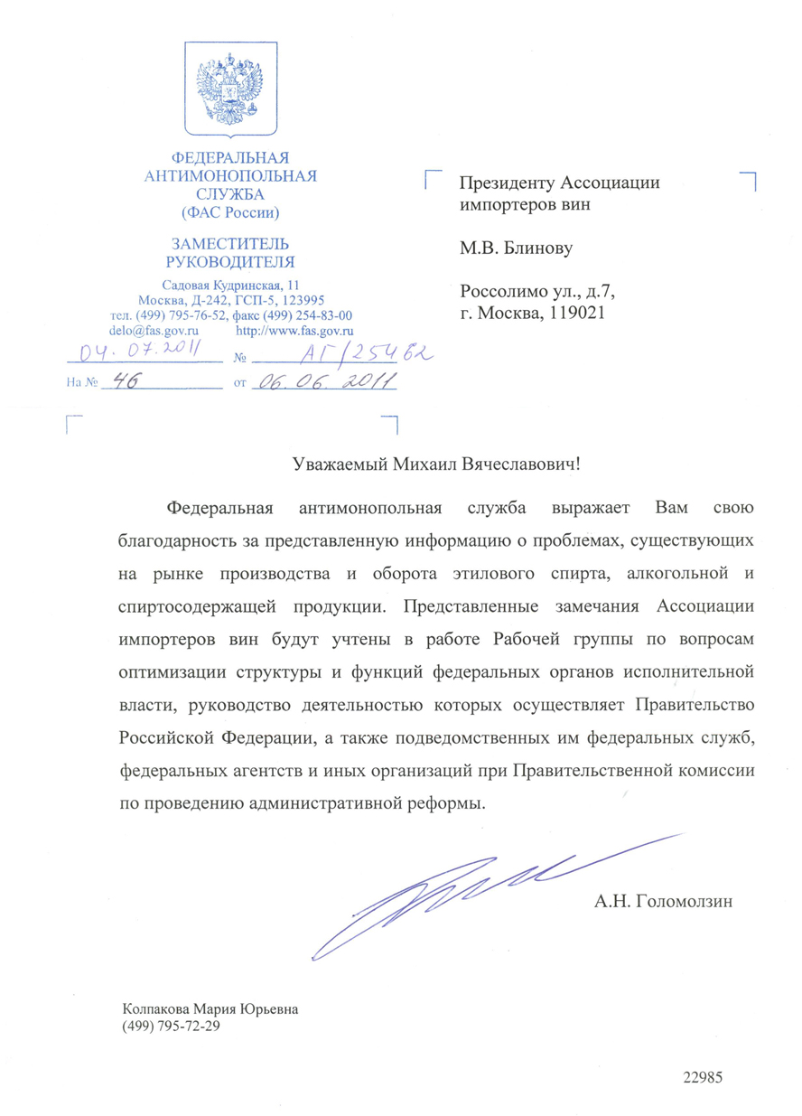
Техзадание – основа будущего конкурсного лота
Излишне конкретные формулировки, указание марок и брендов
Жалоба на положения документации о закупке
…«Заказчик не прилагает протоколы сопряжения с данным интерфейсом. Кроме того, протокол интерфейса P21EGIJD является закрытым, производителем не предоставляется. В нарушение ст. 33 Закона указан один конкретный производитель программного обеспечения. Необходимо предоставить протокол или исключить требование данного пункта; в любом случае исключить указание конкретного производителя».
Расплывчатые формулировки, относительные величины

Slide 38

Информация к оценке
научная новизна разработки, преимущества по сравнению с имеющимися научными решениями
наличие и использование интеллектуальной собственности
обоснование необходимости проведения НИОКР
обоснованность технических характеристик новой продукции и их сравнение с мировыми аналогами
наличие и уровень научно –технического задела по проекту
емкость рынка сбыта, правильность оценки потенциальных потребителей и конкурентов
преимущества предлагаемого продукта для потребителей по сравнению с существующими аналогами
бизнес-стратегия по выпуску продукции и ее продвижению
наличие ресурсов для коммерциализации результатов НИОКР и обоснование их достаточности
повышение экспортных возможностей Инициатора
наличие и опыт специалистов по использованию разработок
результаты коммерциализации НИОКР
Notes:
Привести в соответствие с предыдущим слайдом. Вопрос – зачем нужен предыдущий слайд при наличии этого?

Slide 39
Научная новизна
Академический подход
обоснованы не известные ранее решения поставленных задач
разработаны новые принципы решения задач, представлены новые методики
исследованы новые явления
Новизна научного положения должна быть теоретически обоснована, а также подтверждена практически и экспериментально
Патентный подход
РИД является новым, если его суть не известна из уровня техники *
* Уровень техники включает любые сведения, ставшие общедоступными до даты приоритета

Slide 40
Научная новизна (ИТ)
Оптимальные варианты интерпретации новизны:
описание функционала разработки
описание новизны подходов к проблеме
разработка новых методик решения проблем
Особенность проектов в сфере ИТ – ограниченность применения традиционного понимания научной новизны

Slide 41
Научная новизна (примеры)
«…в результате разработки должна быть создана и испытана система беспроводной автоматической регистрации, анализа и долгосрочного хранения ряда технологических параметров»
«Кардинальное снижение воздействия на окружающую природную среду чрезвычайно «грязного» производства ******, за счет максимального извлечения высокоопасного для природной среды <отхода>, и последующая переработка его в востребованный в отечественной промышленности и за рубежом товарный продукт»

Slide 42
Научная новизна (примеры)
Научная новизна предлагаемых в проекте решений заключается в:
использовании нового микроорганизма-продуцента, устойчивого к *****;
применении принципиально новой технологической схемы получения ***** путём выделения из культуральной среды с использованием биполярных электродиализных мембран;
разработке технологического оборудования каждой стадии процесса, в том числе разработке принципиально нового электролизёра с биполярными мембранами;
разработке технологических условий проведения каждой стадии процесса

Slide 43
Сравнение с аналогами
Преимущества по сравнению с имеющимися научными решениями
Основные вопросы:
Разработать лучше, чем приобрести готовое решение?
Потенциал импортозамещения и экспортные возможности?
Аналоги:
прямые
замещающие
«если установлена новизна, аналогов нет»
обобщенное сравнение
сравнение с нарушением сопоставимости
Типовые ошибки:

Slide 44

Необходимость НИОКР
Расшифровка роли НИОКР
Проблема
Потребителя
Проводимые НИОКР – последний шаг до коммерциализации
Проблема
Инициатора
Расшифровка состава НИОКР

Slide 45
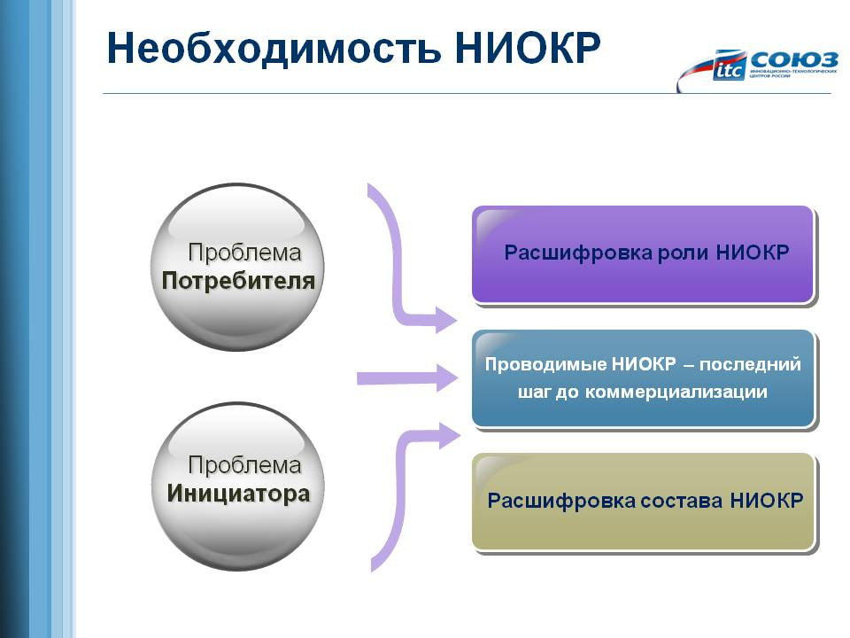
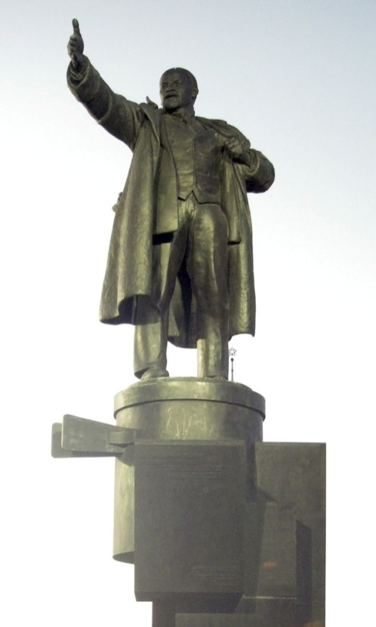
«НИОКР, товарищи, нужны стране, как воздух!»

Slide 46
Интеллектуальная собственность
Критерий оценки: Наличие и использование
интеллектуальной собственности
Необходимая информация:
планируемые действия (требования) по защите наработанных научно-технических результатов,
форма передачи Инициатору ИС
размер и форма оплаты передаваемой ИС
наличие у Инициатора интеллектуальной
собственности по тематике проекта

Slide 47
Интеллектуальная собственность
Ключевые вопросы:
(стадия сбора заинтересованностей):
насколько охраняются имеющиеся н.- т. результаты?
кому именно принадлежат права на ИС, используемую в данном проекте?
насколько охраноспособен запланированный результат НИОКР?
коммерциализуемость результатов (вид лицензии) – только Инициатор или МИП также?
вид и характер платежей при передаче – возможности и намерения Инициатора
наличие в КП и смете проекта соответствующих работ и затрат
наличие в прогнозе движения денежных средств предусмотренных платежей по оплате ИС в пользу МИП
Notes:
Наличие работ в КП, затрат на патентование – в смете, затрат на оплату ИС для МИП – в прогнозе ДДС

Slide 48
«Ноу-хау» как инструмент ИС
Режим коммерческой тайны вводится приказом
перечень информации (объектов)
перечень допущенных лиц
положение о конфиденциальности
приложение к трудовым договорам и должностные инструкции
нанесение грифа на носители

Slide 49
Интеллектуальная собственность
Типичные ошибки:
ограничение будущих взаиморасчетов формулировкой проекта Соглашения
самоочевидные формулировки (права будут принадлежать МИП, «необходимо обеспечить патентную чистоту в отношение РФ»)
указание заявок в качестве охранных документов
недоучет сроков получения охранных документов
подмена получения охранных документов проведением патентного поиска
Отсутствие обоснованных условий передачи результатов НИОКР
Инициатору осложняет заключение контракта между МИП и ФСИ
!

Slide 50
Проблемы интеллектуальной собственности (примеры)
Отсутствие обоснованной проработки конкретных условий передачи результатов НИОКР Инициатору при заключении соглашения между Инициатором и МИП
********** ******* ******, куратор Фонда
«В соглашении между МИП и Инициатором отсутствуют приложения, определяющие порядок и условия передачи Инициатору результатов НИОКР. Необходимо приложить данный документ».
19.05.2015г.
Типичное замечание при согласовании контракта

Slide 51
Проблемы интеллектуальной собственности (дополнение)
Обязательные условия контракта на НИОКР:
подписанное Соглашение Инициатора с МИП
Инициатор – МИП: основные условия
предварительное определение объектов ИС, создаваемых в результате НИОКР
сумма вознаграждения МИП варьируется в пределах 1 - 12% выручки от продаж Инициатором новой продукции, исходя из стандартных ставок роялти и правовых, экономических, обязательственных условий лицензии
тип платежа (паушальный или роялти) при передаче Инициатору прав на ИС
При выборе варианта роялти рекомендуются
для расчетов стандартные ставки роялти по отраслям промышленности
Безвозмездная передача прав отвергается Фондом
!

Slide 52
Технические характеристики
Обоснованность технических характеристик новой продукции в сравнении с характеристиками аналогов (в т.ч. мировых)
Варианты обоснования:
экспериментальным путем, расчетным путем, на основании
стандартов (требуемые), на основании опубликованных данных
Основные недочеты:
подмена характеристик функциональными возможностями (требованиями)
отсутствие сравнительного анализа
сравнение в обобщенном виде, без параметров
отсутствие обоснования параметров
характеристики относятся не к тому объекту

Slide 53
Технические характеристики
(примеры)
«В результате работ должно появиться изделие более высокого уровня с расширенными функциями, изложенными в п 2.2 настоящего ТЭО»
«…Характеристики разрабатываемых систем должны соответствовать или превосходить характеристики систем зарубежных аналогов»
«…Закупаемое по очень высоким ценам зарубежное оборудование <….> в условиях России работает неудовлетворительно и требует значительных дотаций из бюджета при его эксплуатации»

Slide 54
Технические характеристики
(примеры)
«Индикатором мирового уровня в отрасли являются высокоомные подложки CREE, которые обладают следующими основными характеристиками:
- диаметр − 100 - 150.0 мм ± 0.25 мм;
-удельное сопротивление – не менее 1×105 Ом • см.
Инициатор производит полуизолирующие подложки 6H-SiC
- диаметром 76,2 мм и
- удельным сопротивлением 105 Ом • см.
По значению удельного сопротивления подложки, предлагаемые к разработке, полностью соответствуют характеристикам продукции мирового лидера, что позволяет говорить о том, что разрабатываемый продукт не уступает показателям конкурента

Slide 55
Задел по проекту
Наличие и уровень научного – технического задела по реализации проекта
Адекватный задел по проекту:
наличие научных публикаций по теме проекта
давность публикаций не более 4 – 5 лет
наличие образцов устройства / продукта
наличие технологической проработки и т.д.
В ИТ – проектах, с учетом специфики:
наличие математических и иных моделей
архитектура и функциональная схема
выработанные новые подходы
опыт создания сходных продуктов с иными параметрами

Slide 56
Задел по проекту (примеры)
«1.9. Имеющийся у коллектива предприятия научный задел по предлагаемому проекту, полученные ранее результаты.
На настоящий момент в коллективе имеются руководитель проекта, методисты, научный консультант, эксперты, программисты, менеджеры….. Коллектив имеет значительный опыт разработки интерактивных программ для применения в образовательной сфере и участие в международных конференциях»
«У участника конкурса имеется необходимый для успешного выполнения заявляемого проекта научно-технический задел: квалифицированные сотрудники, опыт выполнения исследований и разработок, материально-техническая база, уникальное оборудование, технологии и методики, опыт продвижения и коммерциализации новой продукции»

Slide 57
Задел по проекту (примеры)
«В рамках подготовки производства используется штамповая оснастка собственной разработки и изготовления в дочерней компании ЗАО «*****». Для снижения затрат на подготовку производства ведутся постоянные работы по совершенствованию конструкции оснастки, подбору более стойких материалов. В технологический процесс изготовления внедрен процесс азотирования, дающий дополнительную твердость поверхностного слоя и коррозионную стойкость. Проведены опытные работы по нанесению покрытий, которые требуют доработки в рамках заявленных технических требований проекта.

Slide 58
Перспективность коммерческой реализации
Емкость рынка.
описание рынка и его сегментирование по направлениям и по странам (группам стран).
обоснование перспектив рынка на ближайшие 5 лет.
количественная оценка емкости рынка.
Основной источник информации – существующие аналитические обзоры
Проект перспективный, если:
- рынок достаточно емкий
- увеличение рынка – не менее 5% в год

Slide 59
Перспективность реализации (примеры)
«Оценить объём рынка возможно, учтя количество пользователей сотовой связи и владельцев персональной вычислительной техники в интересующем регионе страны. Даже самые скромные подсчёты показывают оценку потребительского рынка в сотни миллионов рублей»

Slide 60
Перспективность реализации (примеры)
«…дефицит йода в России испытывает от 30 до 37% населения, приблизительно 50 млн. чел. Приняв для оценки потребителем <…> семью (среднестатистическая семья -4 чел.), получаем максимально рассчитанную потребность 12,5 млн. единиц. Как правило, реальная рыночная потребность составляет порядка 60% от максимальной, позволяя численно оценить емкость рынка в 7,5 млн.ед. С учетом <…>, через 5 лет разработчики рассчитывают на целевую аудиторию в 20-25% этого рынка

Slide 61
Перспективность
коммерческой реализации
Потребители
описание групп потребителей. Как они решают проблему в настоящее время и почему готовы покупать новую продукцию
описание основных потребителей и обоснование их заинтересованности в продукции проекта
Основной источник информации –
существующие аналитические обзоры, сайты
потребителей, личные контакты
Проект перспективный, если:
- имеется достаточно большое количество потребителей
- обоснована готовность потребителей покупать новую продукцию
- подтверждена документально готовность покупать новую продукцию

Slide 62
Перспективность коммерческой реализации
Конкуренты. Преимущества предлагаемого продукта
для потребителей по сравнению с аналогами
описание основных конкурентов производители и продавцы) и
предлагаемой ими продукции
описание основных конкурирующих видов продукции, включая их технические и ценовые характеристики
обоснование конкурентных преимуществ новой продукции
обоснование доли рынка, которая будет занята через 5 лет
Основной источник информации –
существующие аналитические
обзоры, сайты конкурентов
Проект перспективный, если:
- показаны основные конкуренты
- обоснованы конкурентные преимущества
- обоснована планируемая доля рынка на ближайшие 5 лет

Slide 63
Перспективность реализации (примеры)
«Известна следующая конкурирующая продукция для охлаждения жидкостей в отсутствие источника электроэнергии:
1. Охлаждающая тара <...>. Принцип действия <…> ;
2. Носимые емкости с термоизоляционной прослойкой, термосы.
3. Сумка-холодильник. Представляет собой <…>, отличающуюся от термоса <…> . Это либо <…>, либо <…> (например, <…>);
. 6. Пищевая добавка (группа Т.Хаффмана, Германия). Создаёт иллюзию охлаждения
Ближайший конкурент разрабатываемого устройства – одноразовая емкость для хранения напитков с возможностью экспрессного охлаждения (заявка на патент РФ №2005137130/11), гипотермический одноразовый охлаждающий пакет (в разных исполнениях производится множеством производителей. Варьируют реагенты)
.

Slide 64
Перспективность коммерческой реализации
Оценка бизнес-стратегии Инициатора по выпуску продукции и ее продвижению на рынок
Как будет производиться и реализовываться новая продукция
Что необходимо отразить в заявке:
необходимые мощности и план их создания, приобретаемое оборудование, производственная кооперация
обеспечения материалами, сырьём, комплектующими
методы контроля качества и схема сертификации продукта
погодовой график реализации проекта
ориентировочные цена и себестоимость (калькуляция в расчёте на единицу продукции), планируемая прибыль на единицу продукта
анализ рисков и меры по их снижению
схемы продвижения новой продукции

Slide 65
Перспективность коммерческой реализации
Оценка бизнес-стратегии Инициатора по выпуску продукции и ее продвижению на рынок
Как будет производиться и реализовываться новая продукция
Что оценивает эксперт:
адекватность стоимости приобретаемого оборудования и материалов
сроки сертификации продукции
комплексность сертификации продукции (сроки, действия, затраты)
корректность расчета себестоимости продукции
рентабельность производства и ее обоснование
возможность реализации проекта по представленному плану
правильность оценки рисков
действенность схем продвижения новой продукции
подтверждение заинтересованности потенциальных покупателей

Slide 66
Перспективность коммерческой реализации
Оценка бизнес-стратегии Инициатора по выпуску продукции и ее продвижению на рынок
Каковы финансовые результаты реализации проекта
Что необходимо отразить в заявке:
общий объём финансирования проекта
погодовой план движения денежных средств с учётом затрат на коммерциализацию результатов НИОКР
календарный план и смета затрат
основные экономические показатели к концу реализации проекта

Slide 67
Перспективность коммерческой реализации
Оценка бизнес-стратегии Инициатора по выпуску продукции и ее продвижению на рынок
Каковы финансовые результаты реализации проекта
Что оценивает эксперт:
корректность расчета объема выпуска в течение 5 лет после начала выпуска
сроки окупаемости
возможность выполнения работ в календарном плане за счет средств по смете затрат
соответствие показателей реализации проекта в различных таблицах
число рабочих мест по годам реализации проекта
плановый объём продаж новой продукции
Оценка комплексности бизнес – стратегии и состыковки ее разделов

Slide 68
Перспективность реализации (примеры)
«Основные выявленные на момент <…> риски проекта, расположенные по <…>, следующие:
1. Несоответствие разработки заявляемым характеристикам;
2. Появление конкурентной продукции в течении ближайшего периода времени (20хх год)
3. Невостребованность продукции рынком.
Риск 1 оценивается как <средний>. Его снижение достигается за счет <…> и т.д.

Slide 69
Перспективность коммерческой реализации
Наличие и достаточность технических и финансовых ресурсов для коммерциализации результатов НИОКР
Что оценивает эксперт:
источники внебюджетного финансирования проекта
перечень существующего оборудования и перспективы его использования
перечень приобретаемого оборудования за счет внебюджетных средств

Slide 70
Перспективность коммерческой реализации
Повышение экспортных возможностей Инициатора в результате коммерциализации результатов НИОКР
Что оценивает эксперт:
имеет ли новая продукция экспортный потенциал
достаточны ли конкурентные преимущества для вывода продукции на зарубежный рынок
каким образом планируется продвижение на зарубежные рынки

Slide 71
Наличие и квалификация трудовых ресурсов
Возможность трудовых ресурсов Инициатора
коммерциализировать полученные результаты
Что оценивает эксперт
только кадровые ресурсы, участвующие в реализации проекта
возможность Инициатора контролировать ход выполнения НИОКР
опыт сотрудников по коммерциализации НИОКР
Результаты Инициатора по коммерциализации НИОКР
Что оценивает эксперт
опыт и результаты Инициатора по коммерциализации НИОКР
объем инновационной продукции, выполняемых работ и оказываемых услуг в общем объеме продукции Инициатора
повышение экономических показателей Инициатора, полученные за счет коммерциализации иных НИОКР

Slide 72
Контактная информация
Спасибо за внимание!
Офис в Москве:
125009, Глинищевский пер., д.3
Тел.: +7 495 692-91-90
+7 495 692-95-52
+7 916-620-72-58 (м.)
E-mail: mitr0772@mail.ru
Митрофанов Александр Сергеевич
Заместитель Генерального директора

